Slide 1
Λέιζερ
Εφαρμογές: Επιστήμη

Slide 2
Επιστήμη
Τα λέιζερ εφαρμόζονται σε πολλούς επιστημονικούς τομείς. Ιδιαίτερα στη βιολογική και ιατρική έρευνα, οι οπτικές λαβίδες μπορούν να χρησιμοποιηθούν για την παγίδευση και τον χειρισμό μικρών σωματιδίων, όπως βακτηρίων ή τμημάτων ζωντανών κυττάρων.

Slide 3
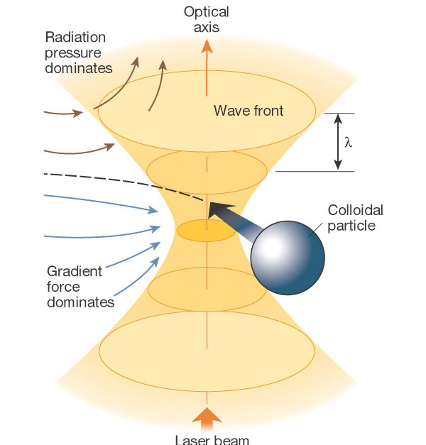
Οπτικές Λαβίδες

Slide 4
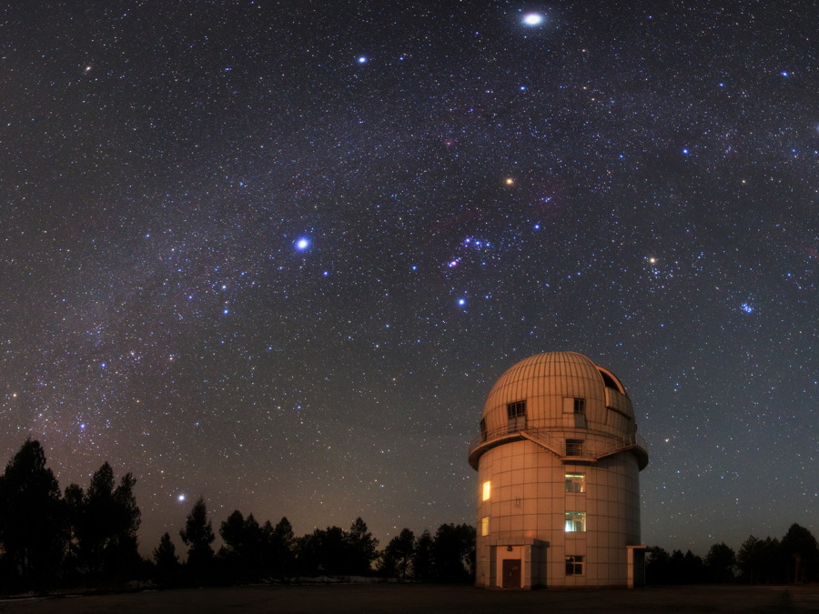
ΑΣΤΡΟΝΟΜΙΚΑ ΠΑΡΑΤΗΡΗΤΗΡΙΑ
Τα λέιζερ επιτρέπουν στους ερευνητές να αυξήσουν σημαντικά την ανάλυση εικόνας ακόμα και σε περιπτώσεις όπου δεν υπάρχει διαθέσιμή κάποια κοντινή φυσική πηγή φωτός.

